Slide 1
ATTEND webinar
Specifičnosti opreme i tehnička podrška
izv. prof. dr. sc. Marin Vuković
izv. prof. dr. sc. Jurica Babić
dr. sc. Matea Žilak
Sveučilište u Zagrebu Fakultet elektrotehnike i računarstva
13.12.2023.

Slide 2
Opremanje ustanova u projektu ATTEND
Notes:
Ovdje će Ivana uvodno - zašto smo negdje radili kalibraciju, zašto negdje ne, zašto I kako smo pripremili ovaj webinar

Slide 3
Predstavljanje predavača

Slide 4
This work is licensed under CC BY-NC-SA 4.0. To view a copy of this license, visit http://creativecommons.org/licenses/by-nc-sa/4.0/
Primjer visokotehnološke asistivne opreme: Grid Pad 15
Izv. prof. dr. sc. Jurica Babić
Sveučilište u Zagrebu Fakultet elektrotehnike i računarstva

Slide 5
Sadržaj
Opseg isporuke
Odabrane zanimljive činjenice
Osnovni preduvjeti za rad
Kalibracija praćenja pogleda
Često postavljana pitanja (FAQ)

Slide 6
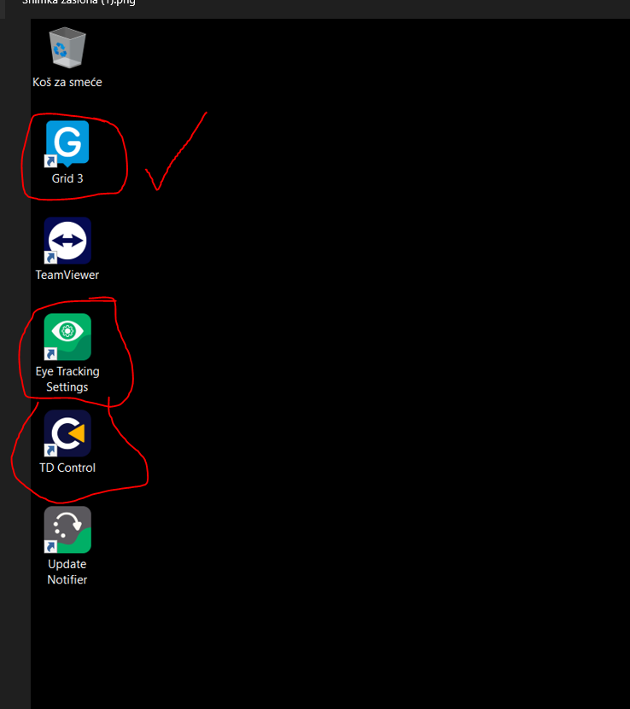
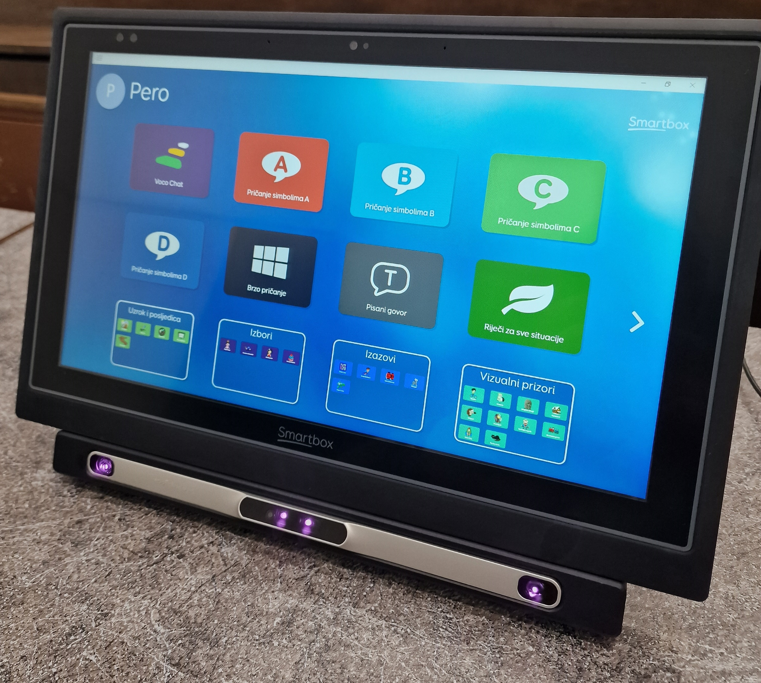
Opseg isporuke
Hardware*
Tablet uređaj (SmartBox)
Tobii uređaj za praćenje pogleda tj. eye tracker (Tobii Dynavox PCEye 5)
Software**
Windows 10
Grid 3
Hrvatski glas Lana
Radna površina / desktop
**Dodatno: programi za funkcionalnost upravljanja pogledom (VAŽNO: nije predmet radionice budući da sve radimo unutar Grida 3!)
„Eye tracking settings” – za kalibraciju Tobbija;
„TD Control” – aplikacija za upravljanje Windowsima putem praćenja pogleda
*Dodatno: kabel za punjenje, “bracket” za eye tracker koji se nalazi ispod ekrana uređaja, daljinski upravljač

Slide 7
Opseg isporuke: video komentar

Slide 8
ODABRANE FUNKCIONALNOSTI
Gumbovi za paljenje i jačinu zvuka
Stražnji zaslon
Prednja kamera
Napajanje
Prihvat za postavljanje na stalak
Slobodni USB port
HDMI izlaz
2x ulaz za sklopke
Zaslon osjetljiv na dodir
Ugrađeni nosač
Tobii eye tracker
USB za Tobii
“Bracket” za Tobii

Slide 9
Odabrane zanimljive činjenice

Slide 10
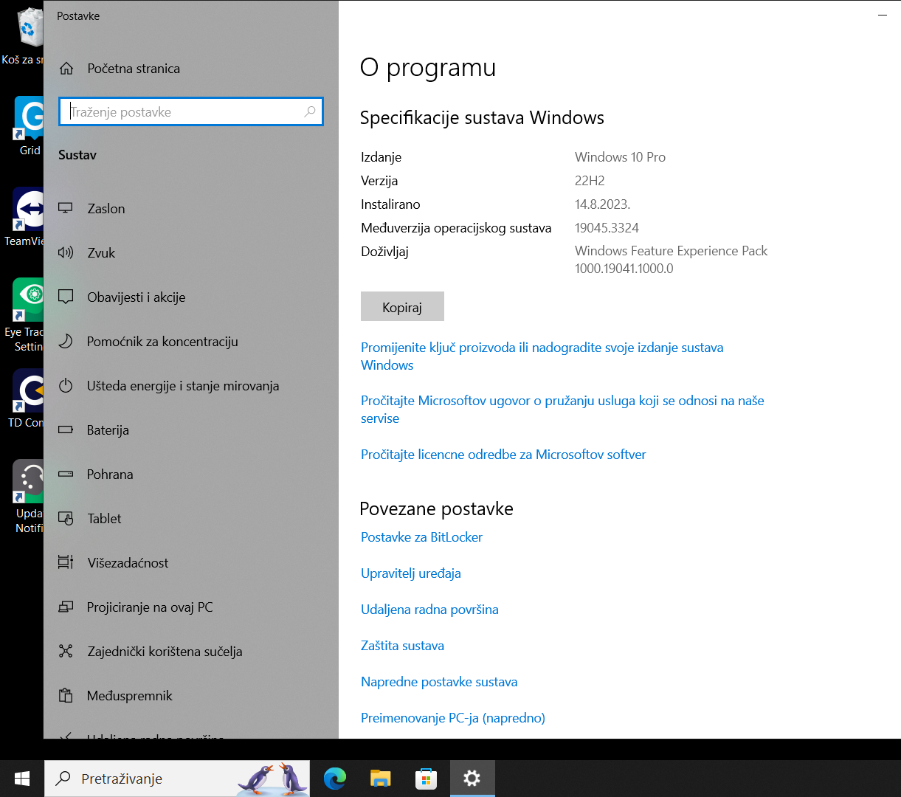
Radi se o Windows računalu
Drugim riječima, može se koristiti za bilo koje druge stvari koje radite na svom uobičajenom računalu.
Posljedično, upravljanje uređajem će biti intuitivno za većinu korisnika.

Slide 11
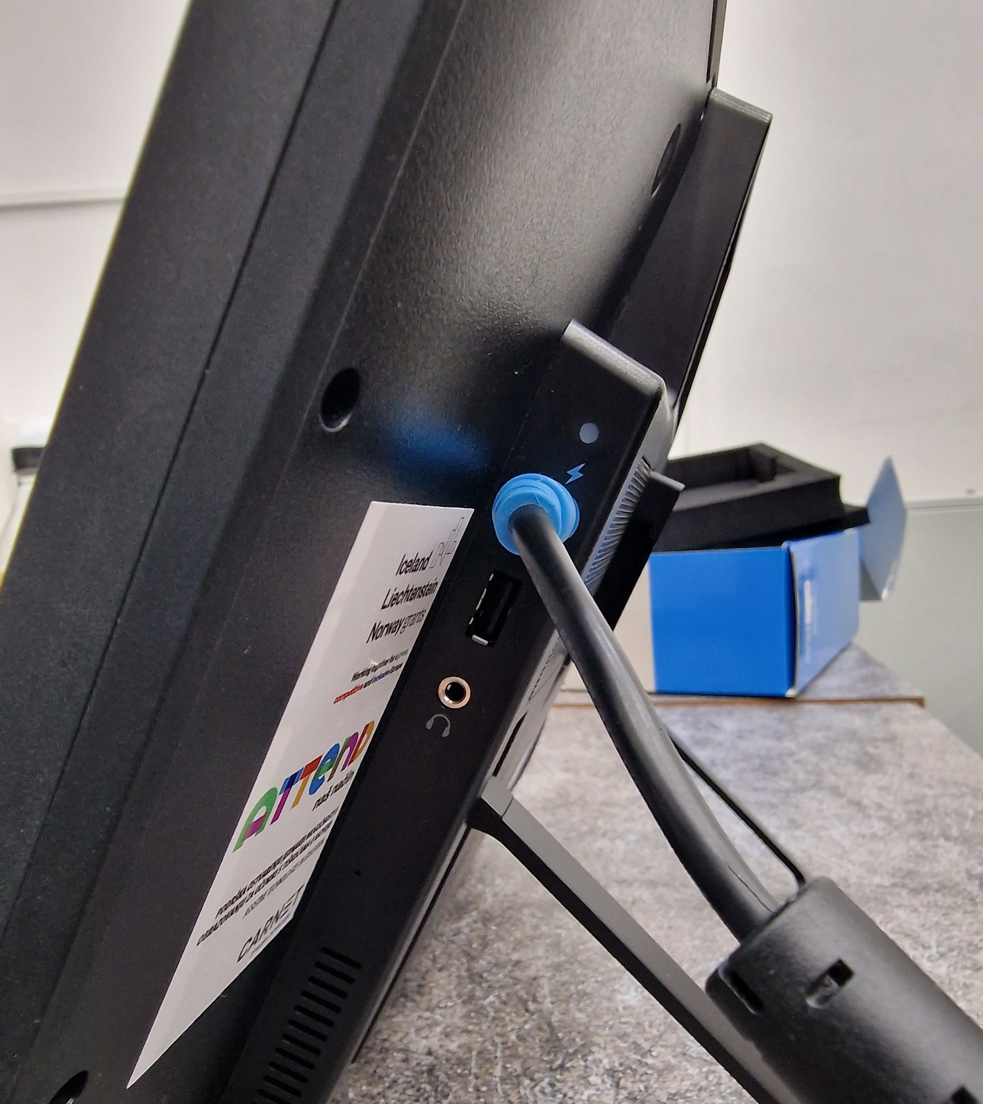
Ima jedan slobodni USB port
Ako zatreba, po potrebi možete priključiti tipkovnicu, miš ili bilo koju drugu periferiju. Npr. možete prebacivati datoteke putem USB memorije.
Slobodni USB port

Slide 12
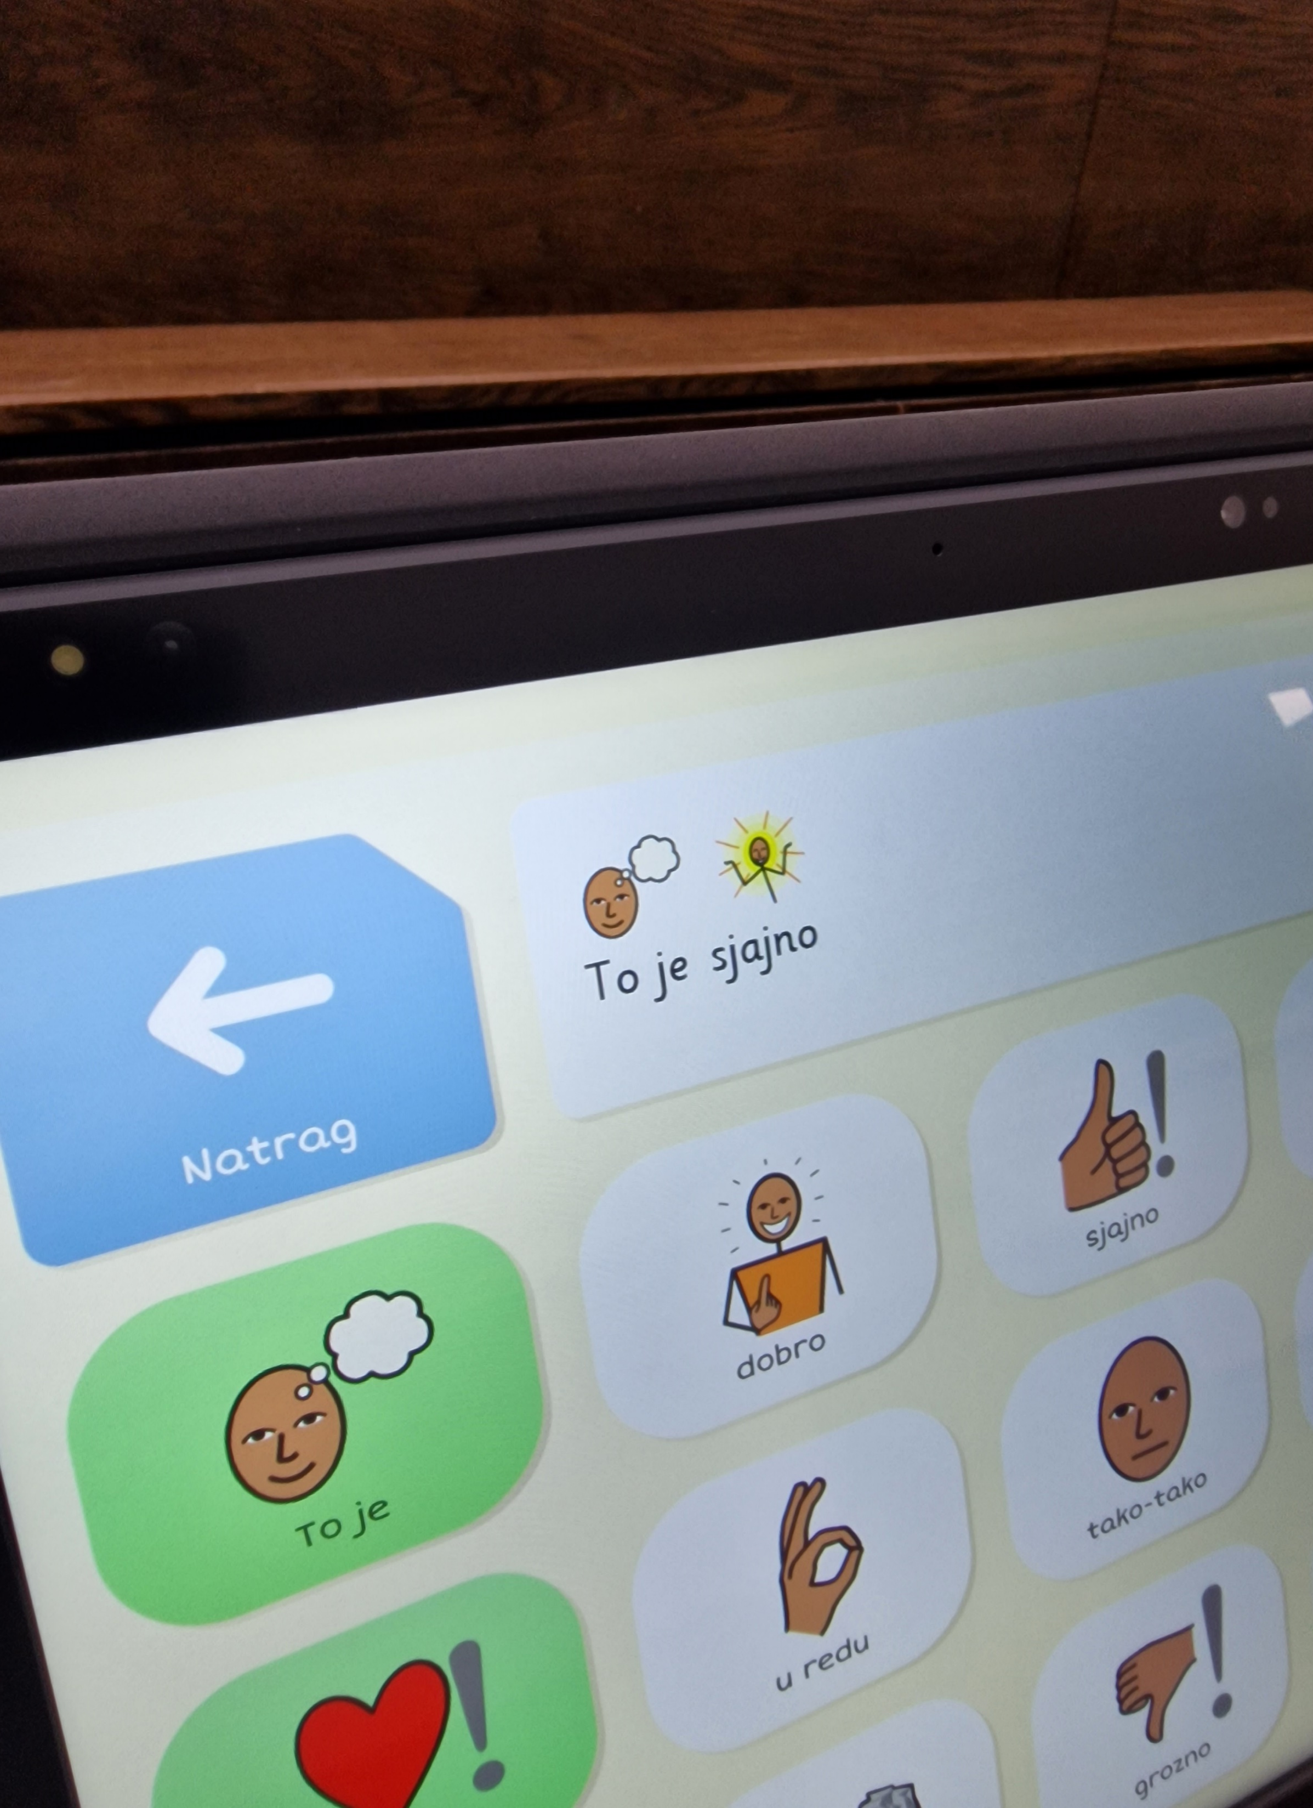
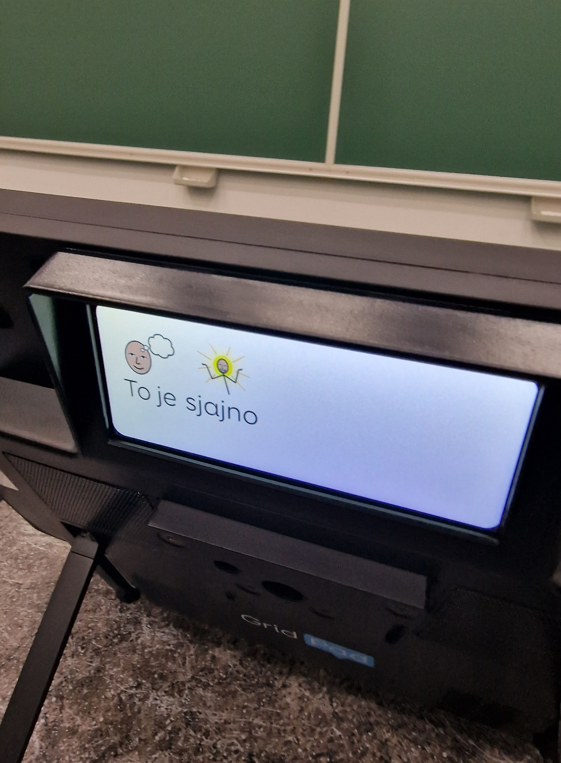
Dodatni zaslon straga
Na stražnjoj strani uređaja nalazi se manji ekran u boji.
Lijeva slika prikazuje dva odabrana simbola u programu Grid 3, dok desna slika prikazuje reprezentaciju istih simbola na stražnjem zaslonu.

Slide 13
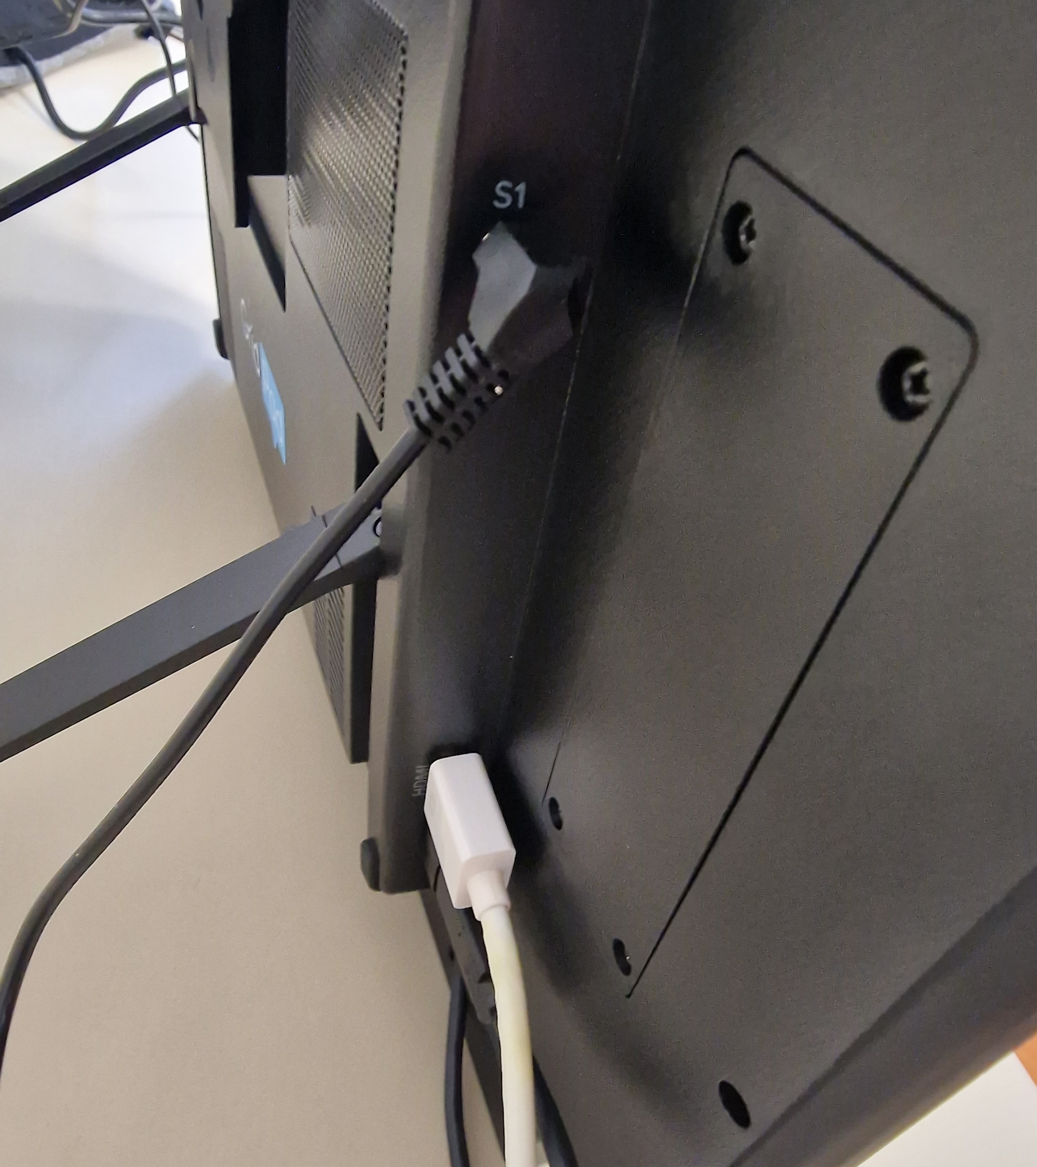
Mogućnost spajanja na projektor/monitor
Uređaj ima HDMI izlaz što omogućuje spajanje na projektor ili monitor.
Posebno korisno ako se radi u većim grupama te je potrebno osigurati da se ispred uređaja nalazi jedna osoba koja upravlja pogledom.
Potrebno je imati HDMI kabel i kompatibilni projektor/monitor.
Preporuka za postavljanje, opcije:
Tipkovnica: WIN+P
Alatna traka “Pretraživanje” u dnu: upisati “Dupliciranje” i potom odabrati “Dupliciranje i proširenje na povezani zaslon”
HDMI kabel

Slide 14
WiFi mreža
Uređaj ima mogućnost spajanja na bežičnu WiFi mrežu, što omogućuje povezivost na Internet.

Slide 15
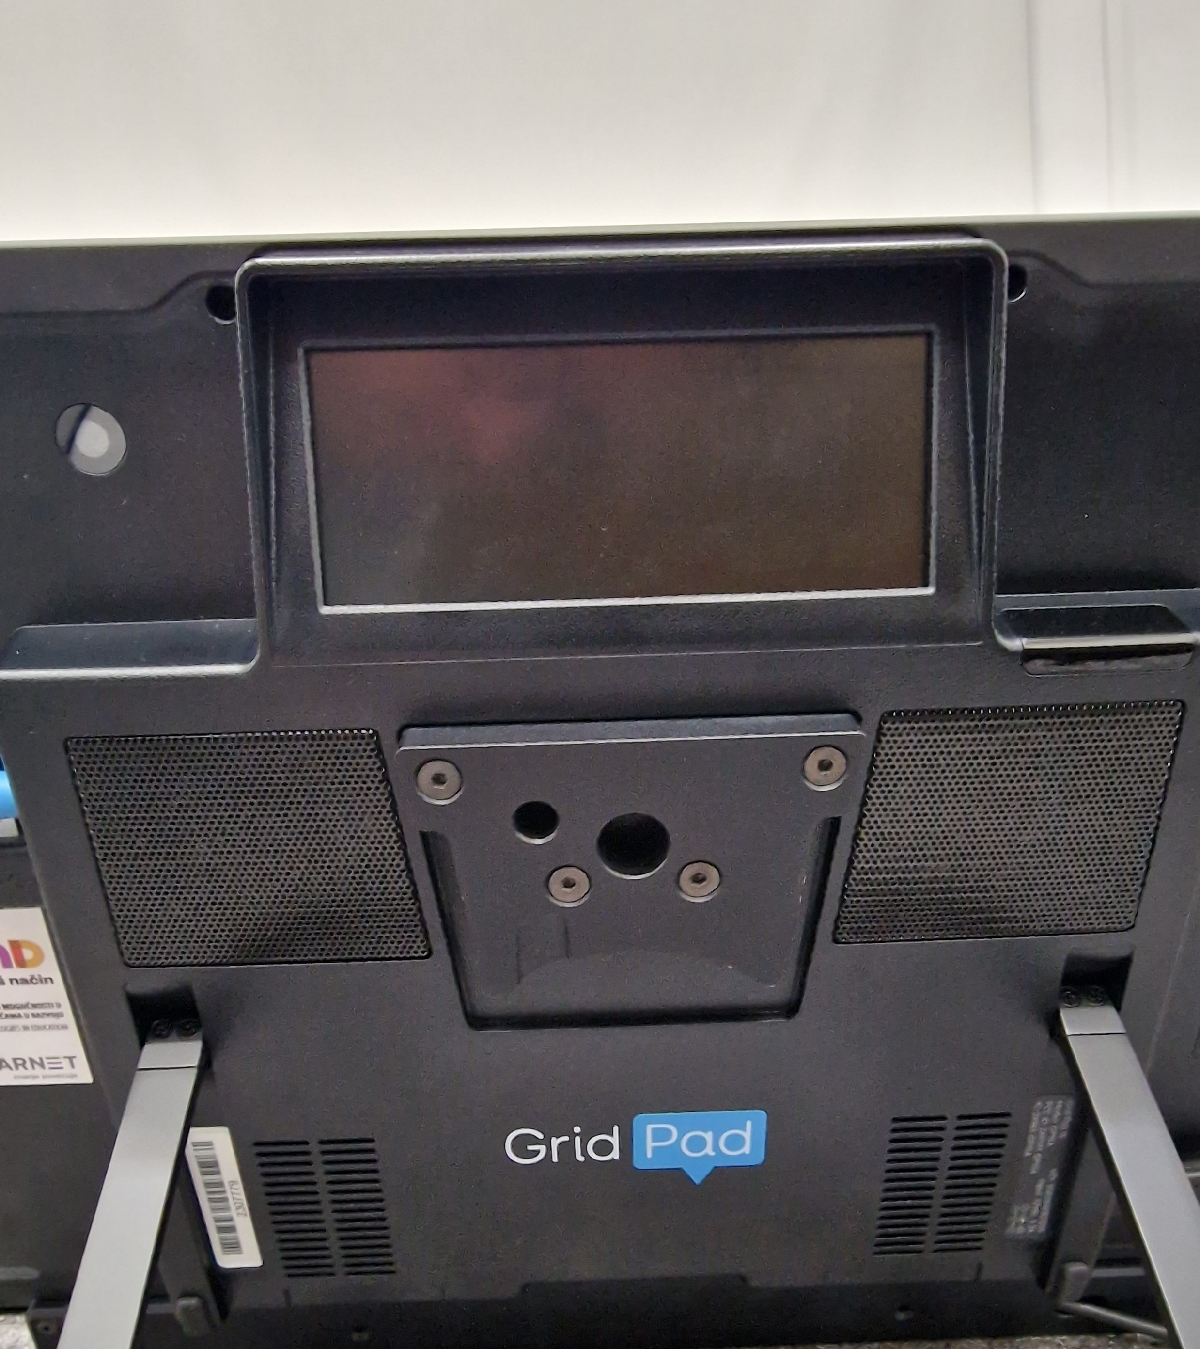
Ugrađeni zvučnik, mikrofon i kamera
Uređaj posjeduje ugrađeni zvučnik što omogućuje reprodukciju zvučnih zapisa u aplikaciji Grid 3 ali i općenito na razini Windowsa.
Dodatno, sadrži ugrađenu prednju i stražnju kameru i mikrofon (konfiguriranje i korištenje kao i na drugim Windows računalima)
zvučnik
zvučnik

Slide 16
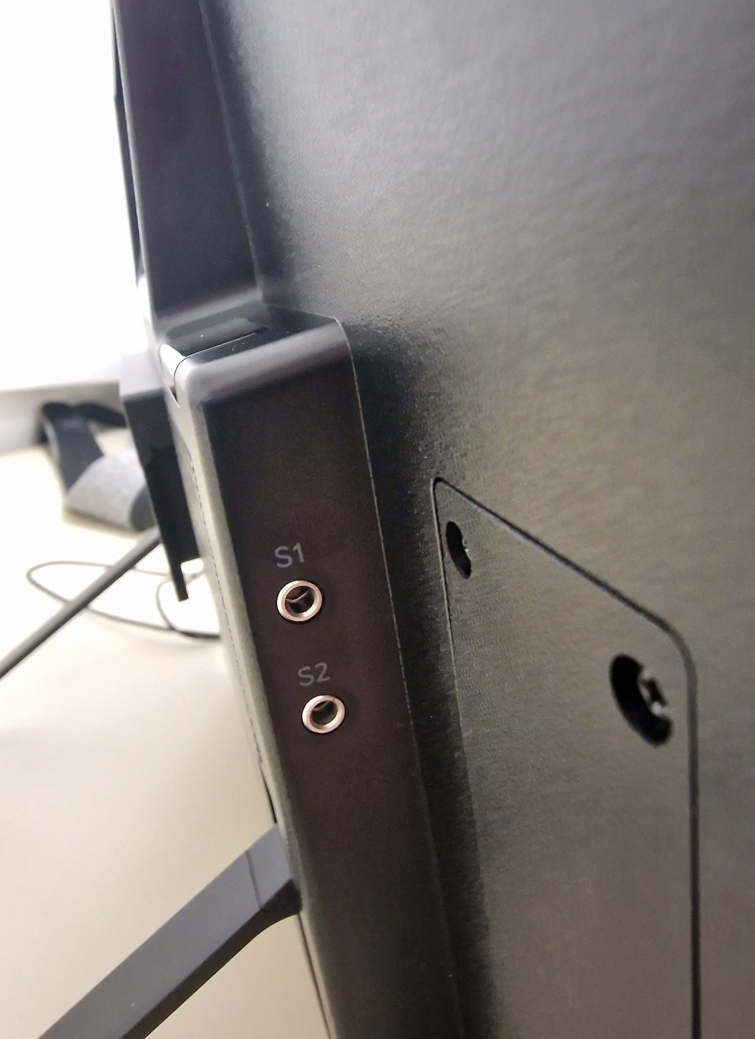
Dva ulaza za sklopke
Ako imate potrebu koristiti sklopku*, uređaj s lijeve strane ima dva ulaza za sklopke (3.5mm jack).
U tom je slučaju potrebno kalibrirati uređaj za korištenje sklopke.
*sklopka nije uključena u isporuku uređaja

Slide 17
Ulazi i izlazi: video komentar

Slide 18
Osnovni preduvjeti za rad

Slide 19
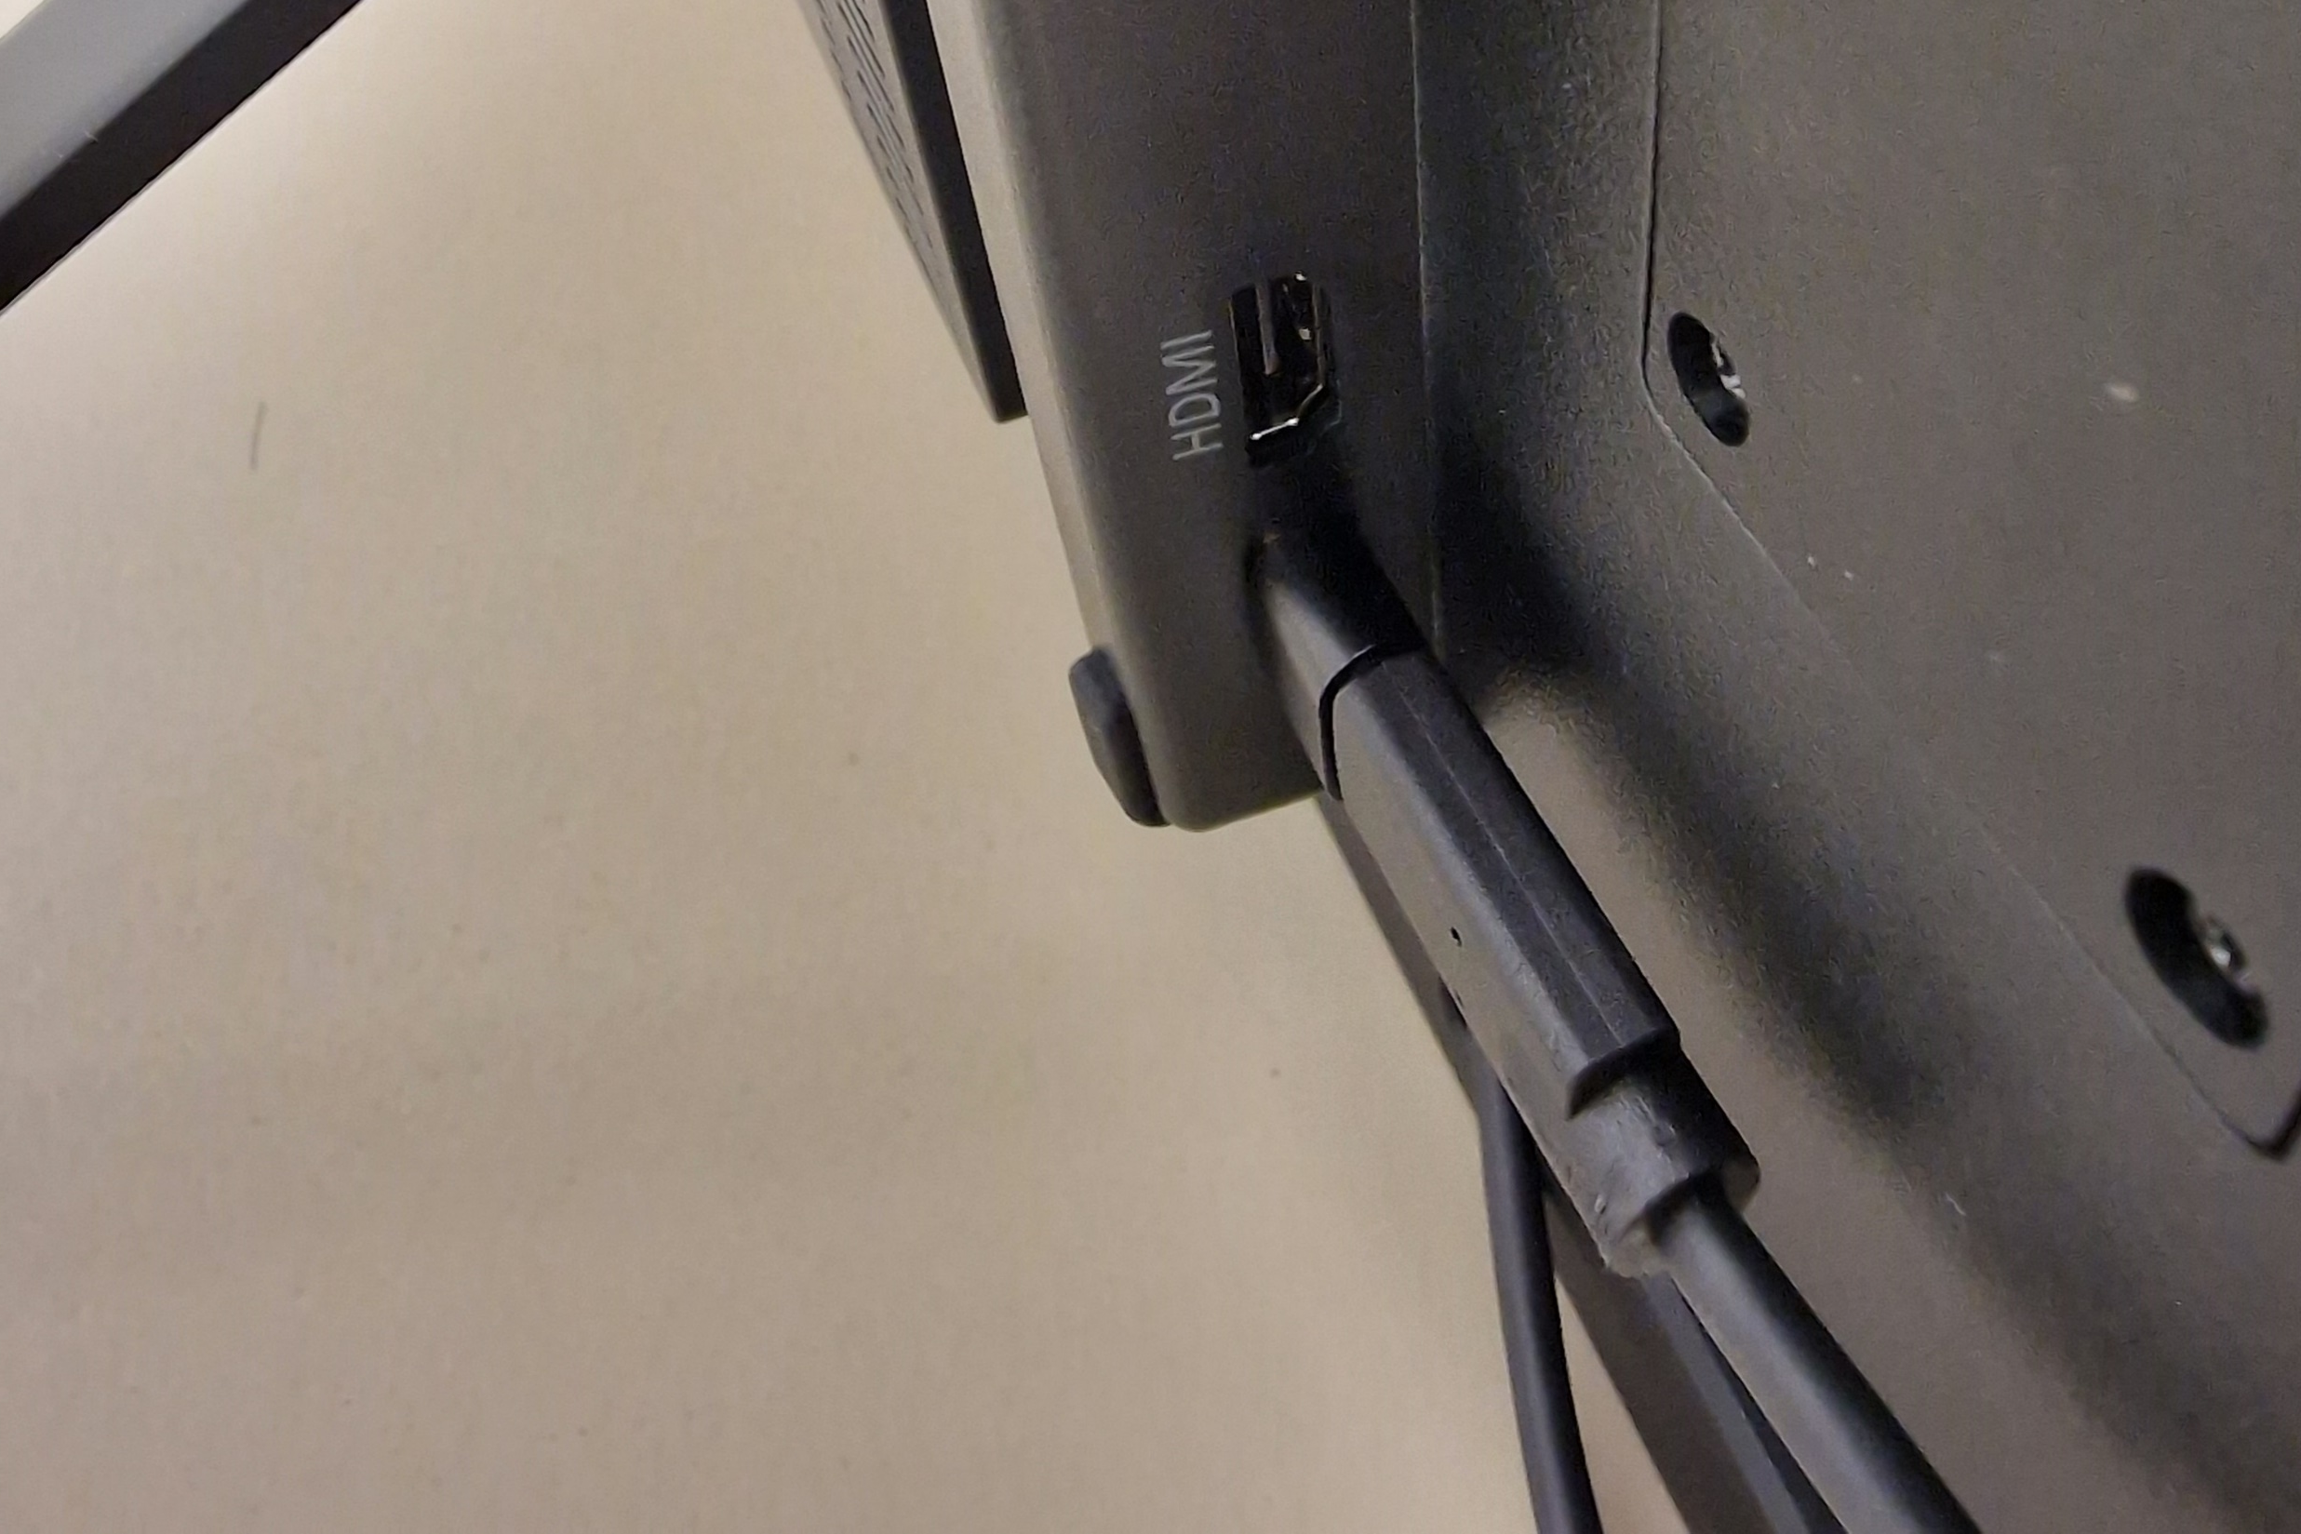
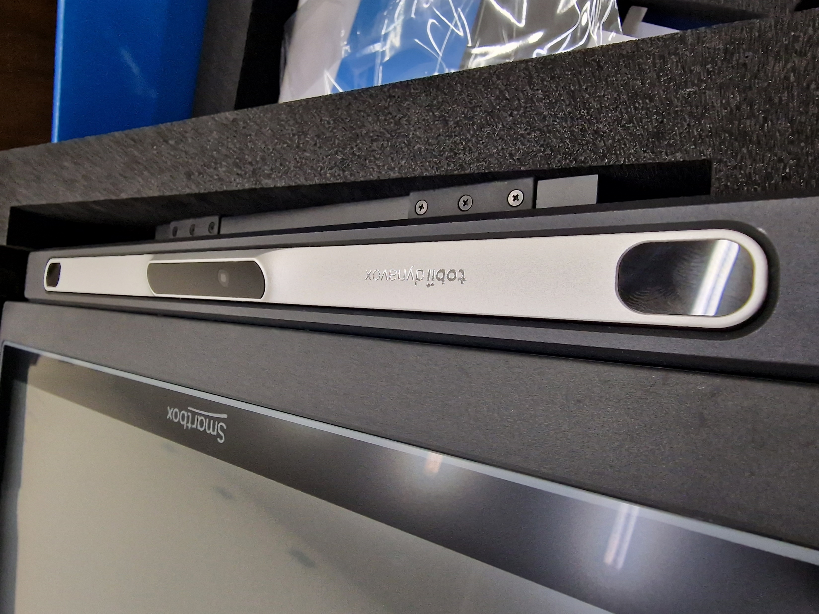
1. Tobii eye tracker je uspješno priključen na uređaj
Tobii je priključen na tablet uređaj putem USB kabela
Tobii je smješten u predviđeni prostor tj. nosač (bracket) ispod ekrana uređaja

Slide 20
3. Tablet uređaj je uspješno uključen (prikazuje se radna površina Windowsa)
Preporuka:
provjeriti status baterije i po potrebi priključiti napajanje
provjeriti glasnoću zvučnika (tipke na uređaju ili unutar Windowsa)

Slide 21
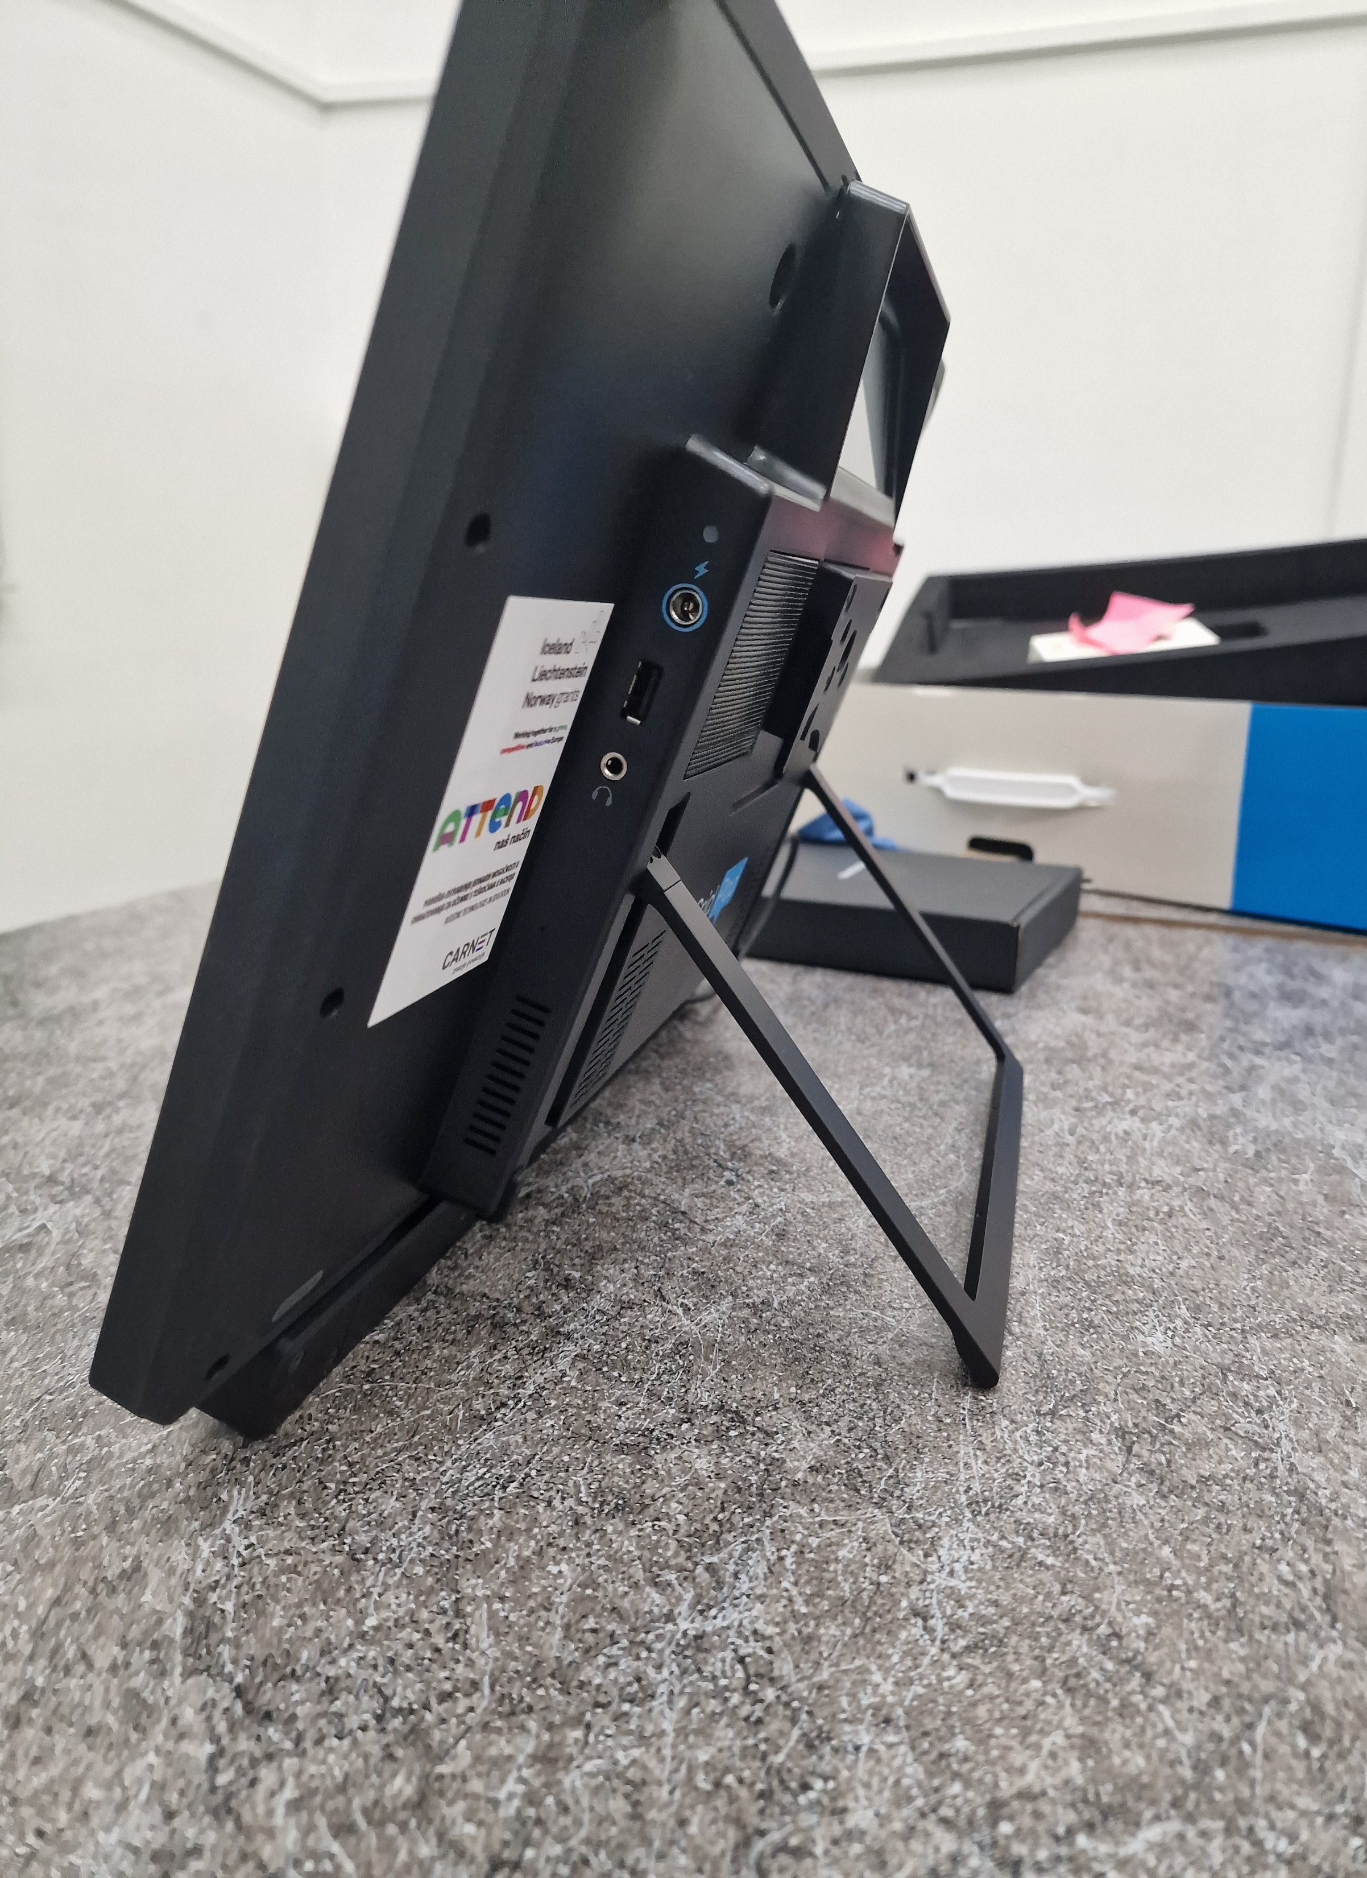
2. Tablet uređaj je ispravno pozicioniran i osiguran
„Osiguran” – uređaj je stabilan kako bi se minimizirao rizik od ozljede osobe ili oštećenja uređaja

Slide 22
Kalibracija praćenja pogleda
Cilj: osigurati kvalitetno praćenje očiju kroz postupak kalibracije.

Slide 23
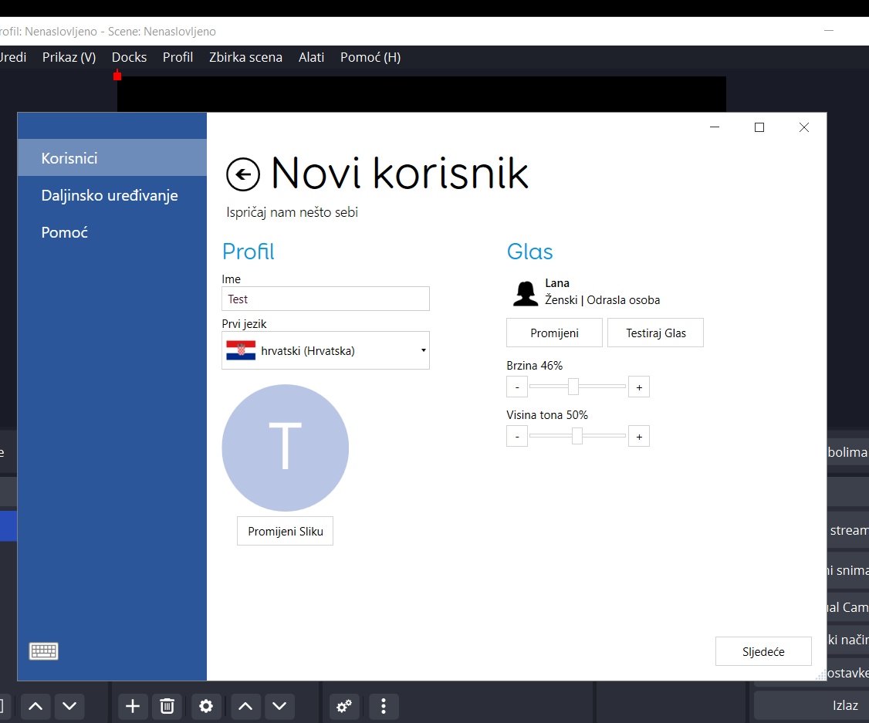
Profil korisnika
Osnovni podaci – ime
Glas – Lana (može se mijenjati)
Pretpostavljene postavke za ovaj čarobnjak će biti u redu (moguće detaljno personalizirati za pojedinog korisnika)
Moguće je aktivirati profil za pojedinog korisnika (Gore lijevo -> Korisnici)

Slide 24
Kalibracija udaljenosti korisnika od uređaja
Korisnik je preblizu uređaja
(crvena boja, ikona ljudskog lica je velika)
Korisnik je predaleko od uređaja
(crvena boja, ikona ljudskog lica je mala)
Korisnik se nalazi na optimalnoj udaljenosti od uređaja.
(zelena boja)

Slide 25
Korak 1: Pokrenuti kalibraciju

Slide 26
Korak 2: pogledom pratiti “metu” koja se pomiče na nekoliko mjesta na ekranu
Isječak prikazuje kalibraciju koja je u tijeku. Konkretno, ovdje se od korisnika očekuje da pogled usmjeri prema meti koja se nalazi u gornjem lijevom kutu. Čitav proces kalibracije traje 20-ak sekundi

Slide 27
Korak 3: evaluirati rezultate kalibracije
Zelena boja i rezultat blizu 100 označava da je kalibracija bila uspješna.
Ako imate neku drugu boju i bitno manje brojeve, kalibracija nije bila kvalitetna. U tom slučaju slobodno ponovite postupak, ako treba više puta.
Isto tako, osigurajte uvjete za rad Tobii uređaja (udaljenost korisnika, čista pozadina, osvjetljenje)

Slide 28
Korak 4: isprobati upravljanje pogledom unutar Grid 3
Slika prikazuje kako korisnik usmjeravanjem pogleda odabire opciju “Pričanje simbolima B”

Slide 29
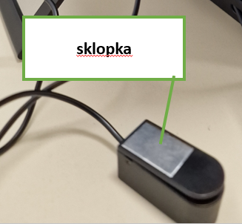
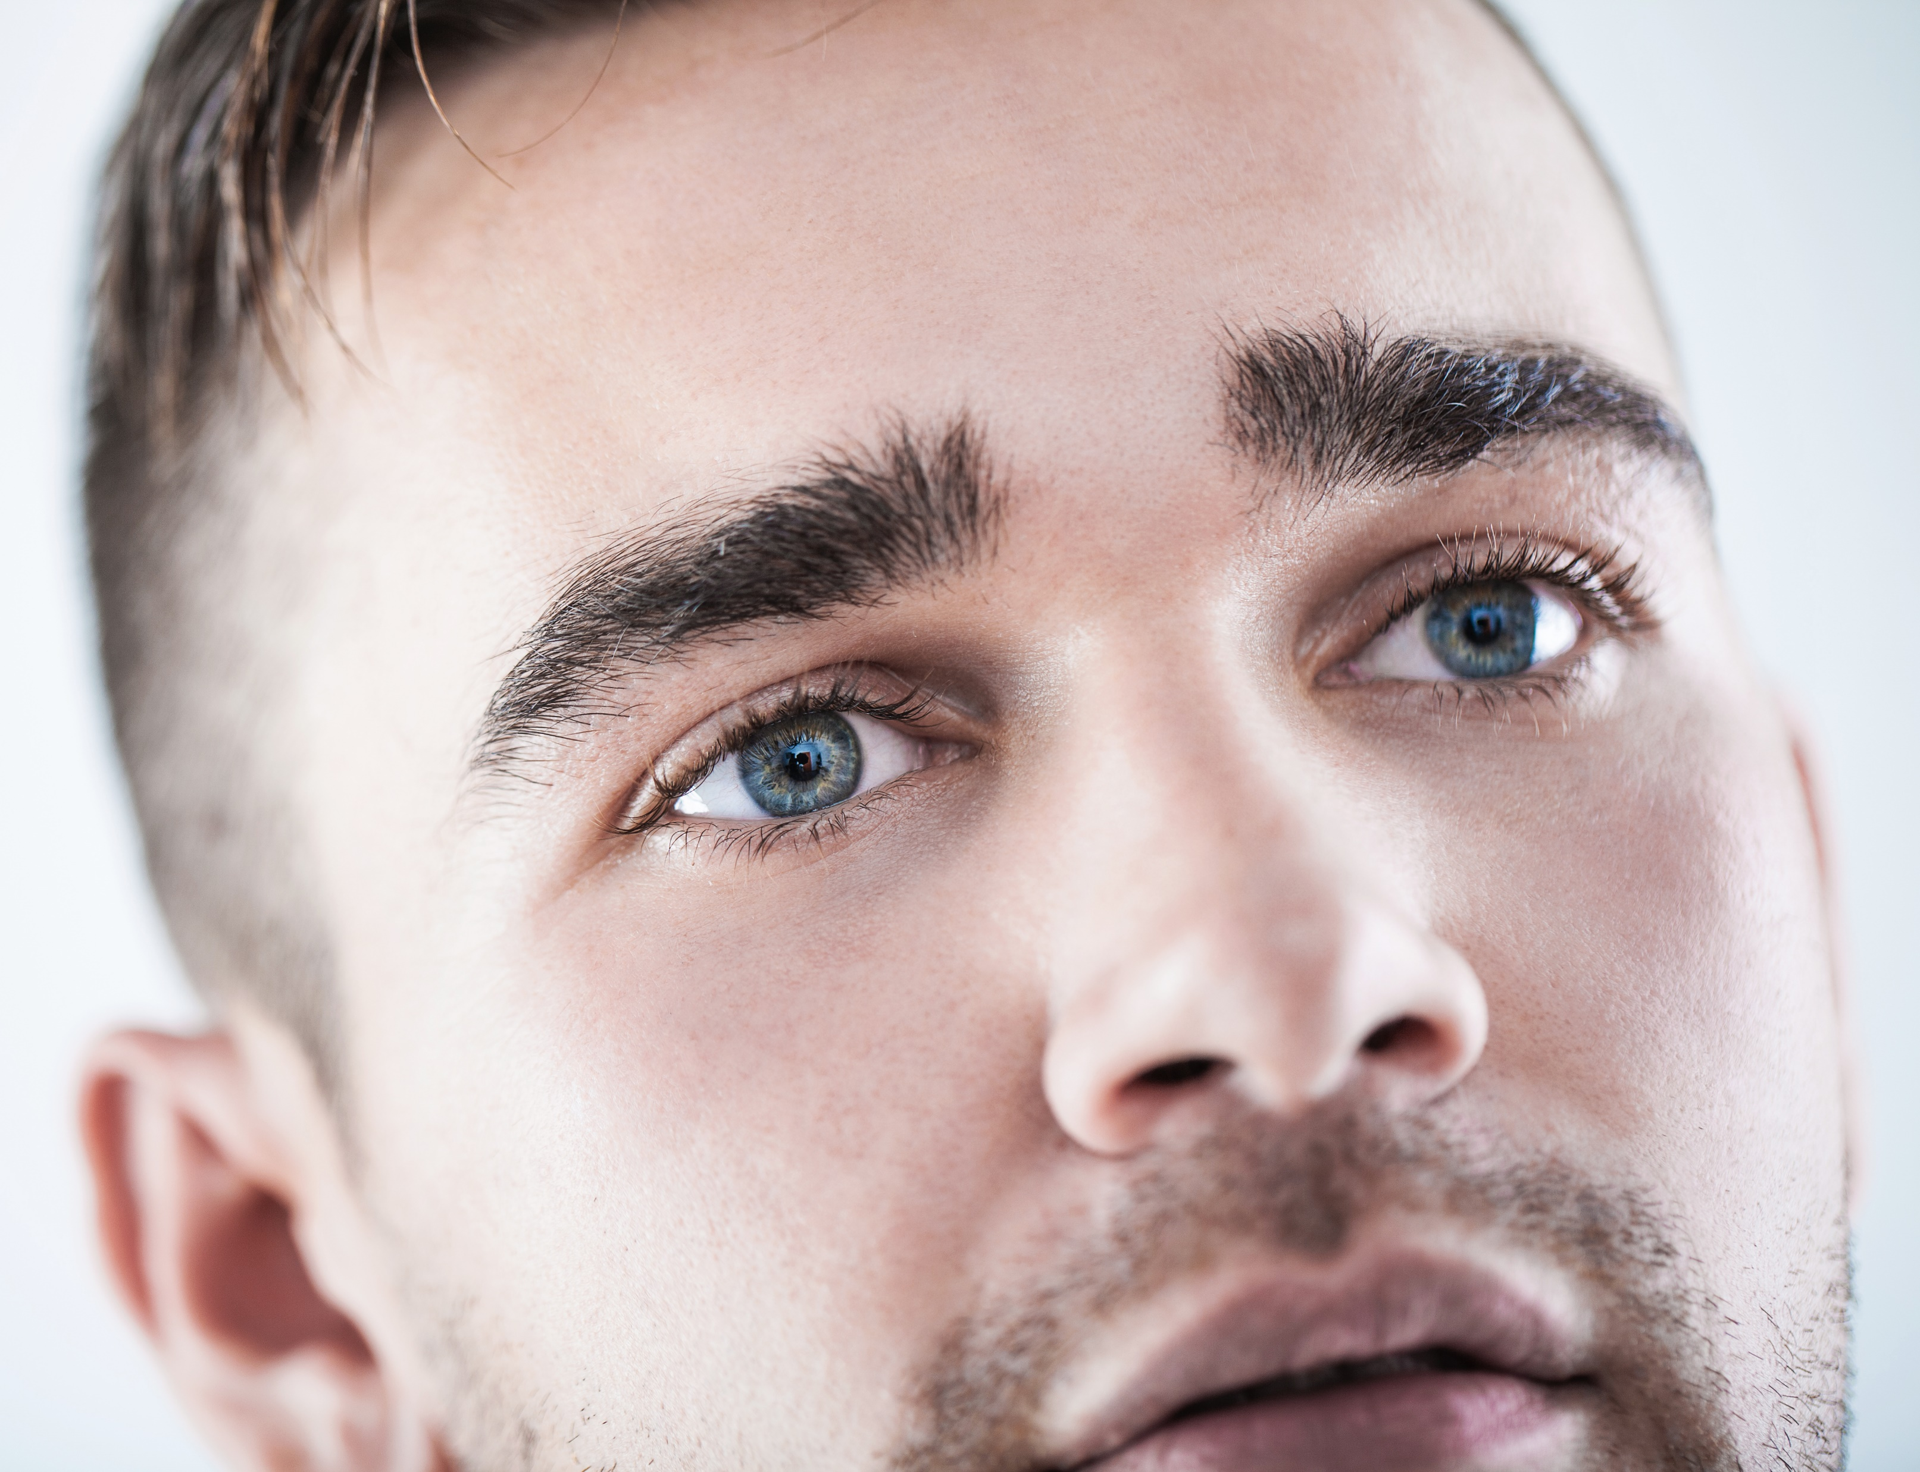
Pregled opcija aktivacije
Opcija 1. Zadrži da klikneš – korisnik mora fokusirati pogled na odabrano vrijeme nakon čega se aktivira “klik” u točki gdje gleda korisnik
Opcija 2. Blink to click – korisnik mora fokusirati pogled na odabir, nakon čega mora trepnuti kako bi se simulirao “klik”
Opcija 3. Pritisni sklopku da klikneš – korisnik mora fokusirati pogled na željeni odabir, nakon čega mora pritisnuti sklopku za “klik”
Notes:
Pustiti sudionike neka razmisle, nema jednoznačnog odgovora.
Oni koji su u mogućnosti zadržati pogled su OK kandidati.
Oni koji npr. non-stop trepću vjerojatno nisu.

Slide 30
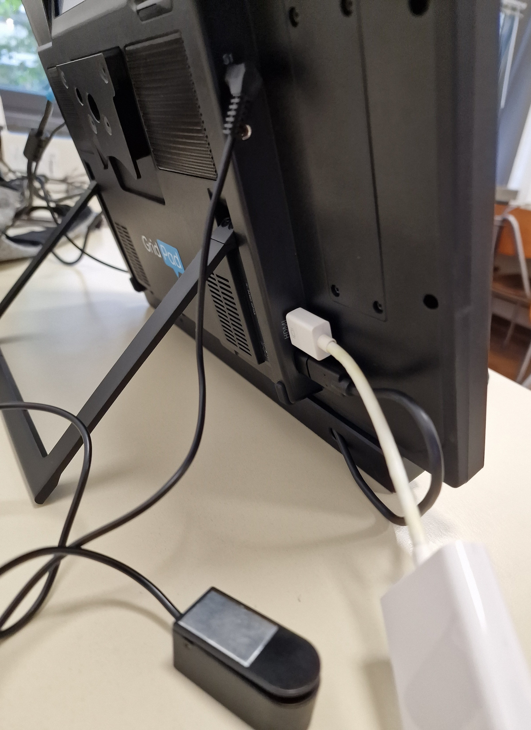
Primjer sklopke spojene na Grid Pad 15
Na slici je prikazana sklopka koja je spojena u ulaz S1.
Sklopka je uspješno prepoznata u programu Grid 3 pod nazivom “Sklopka 1”.
Sklopka se može koristiti uz opciju aktivacije “Pritisni sklopku da klikneš”.
VAŽNO: sklopka se ne isporučuje uz uređaj!
sklopka

Slide 31
FAQ (često postavljana pitanja)

Slide 32
Ako je to Windows uređaj, gdje je Word, PDF?
Word je program iz paketa Office 365. Ako posjedujete licencu možete ga instalirati na ovaj uređaj. Uređaj je došao s „golim” Windowsom i ponekim programima poput programa za upravljanje pogledom,Grid 3 i Glas Lana.
Slično, možete instalirati bilo koji program kompatibilan s Windows 10, uključujući i program za čitanje PDF datoteka.

Slide 33
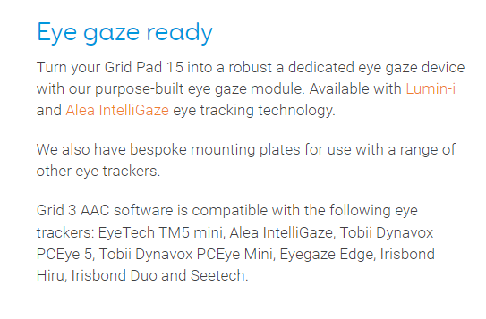
Ovaj uređaj je došao s Tobiijem, može li raditi s nekim drugim uređajem za praćenje pogleda?
Vrlo vjerojatno da. Prema službenom izvoru sa stranice proizvođača (https://thinksmartbox.com/product/grid-pad-15/, pristupljeno: 4.10.2023.):

Slide 34
OK, koji je najbolji uređaj za praćenje pogleda?
Ne možemo dati sud budući da nismo imali priliku testirati druge uređaje. Kako god, Tobii Dynavox PCEye 5 je svakako jedan od najboljih i najpreciznijih uređaja koji je trenutno dostupan na tržištu.

Slide 35
Na starom tablet uređaju imam mnoštvo korisnih aplikacija, npr. ICT-AAC Učimo boje. Kako da ju prebacim na ovaj uređaj? Mogu li instalirati aplikacije iz Trgovine Play?
Grid Pad 15 je Windows uređaj zbog čega nije moguće instalirati* Android aplikacije (isti odgovor vrijedi i za iPad).
*Teoretski je moguće u Windowsima instalirati Android emulator poput BlueStacks pa unutar njega instalirati Android aplikacije ali se ne preporuča.

Slide 36
Imam korisnika koji nije u mogućnosti koristiti upravljanje pogledom ali bi mu koristio Grid 3. Može li se uređaj koristiti na neki drugačiji način?
Da. Možete koristiti geste s dodirom, a isto tako možete putem dostupnih portova pripremiti rad sa sklopkama, joysticima, mišom i tipkovnicom.

Slide 37
Može li se upravljati računalom putem praćenja pogleda?
Grid 3 ima 2 aplikacije za upravljanje računalom. Skrećemo pozornost da je upravljanje računalom složena interakcija koja iziskuje dosta vježbanja.

Slide 38
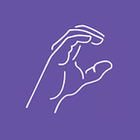
Primjer komunikatora s mogućnošću korištenja više korisnika: Cboard dr. sc. Matea Žilak Sveučilište u Zagrebu Fakultet elektrotehnike i računarstva

Slide 39
Aplikacija Cboard
Primjer visokotehnološkog rješenja za potpomognutu komunikaciju
Dizajnirana za djecu i odrasle s govornim i jezičnim teškoćama kako bi im olakšala komunikaciju pomoću simbola/fotografija i funkcije izgovora teksta (engl. text-to-speech, TTS)
Dostupna:
Online (web) aplikacija
Mobilna aplikacija
Android
iOS
Desktop aplikacija
(za računalo)
https://app.cboard.io/

Slide 40
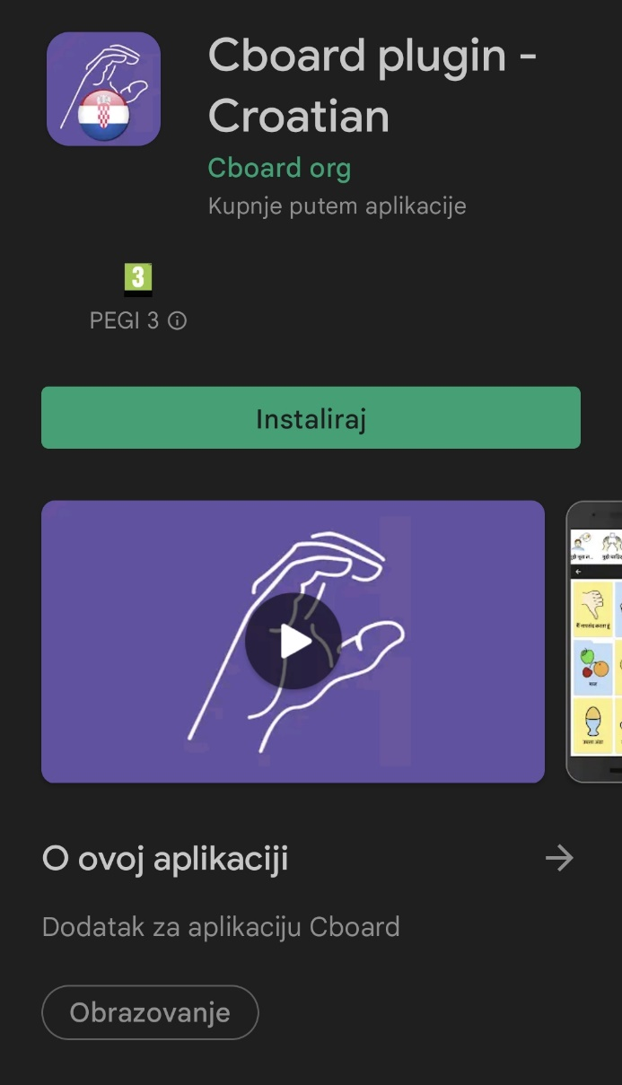
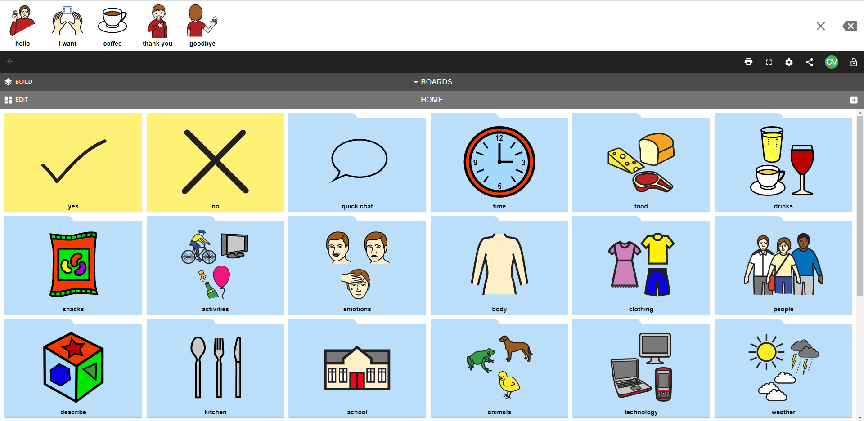
Osnovne funkcionalnosti Cboarda
Izrada komunikacijskih ploča/mapa
Učitavanje postojećih simbola, vlastitih fotografija
Glasovna podrška (TTS) i snimanje vlastitog zvuka
Objavljivanje i dijeljenje ploča
Prilagodba prikaza korisničkog sučelja

Slide 41
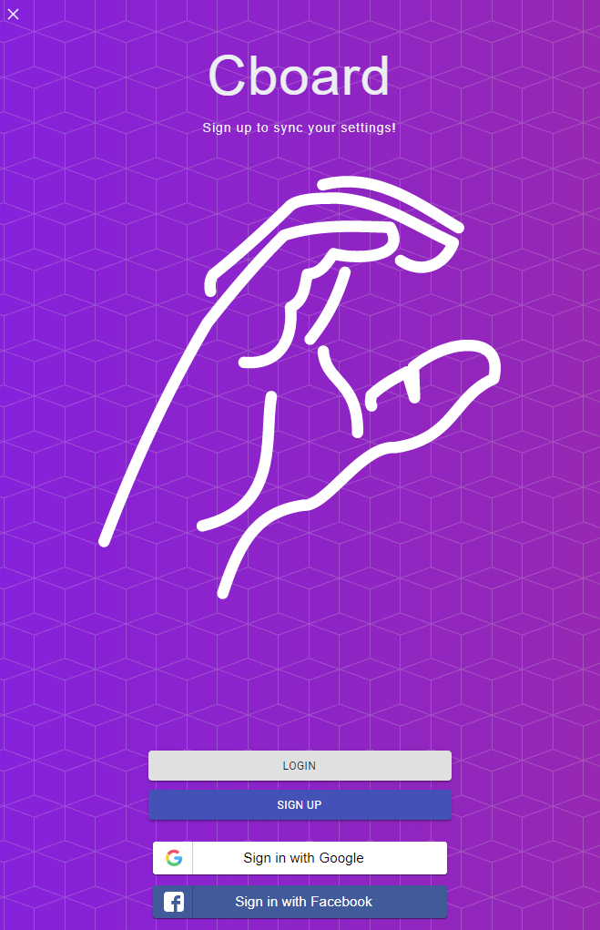
Personalizirano korištenje
Korisnički profil
Mogućnost korištenja komunikacijskih ploča na različitim uređajima (sinkronizacija podataka)

Slide 42
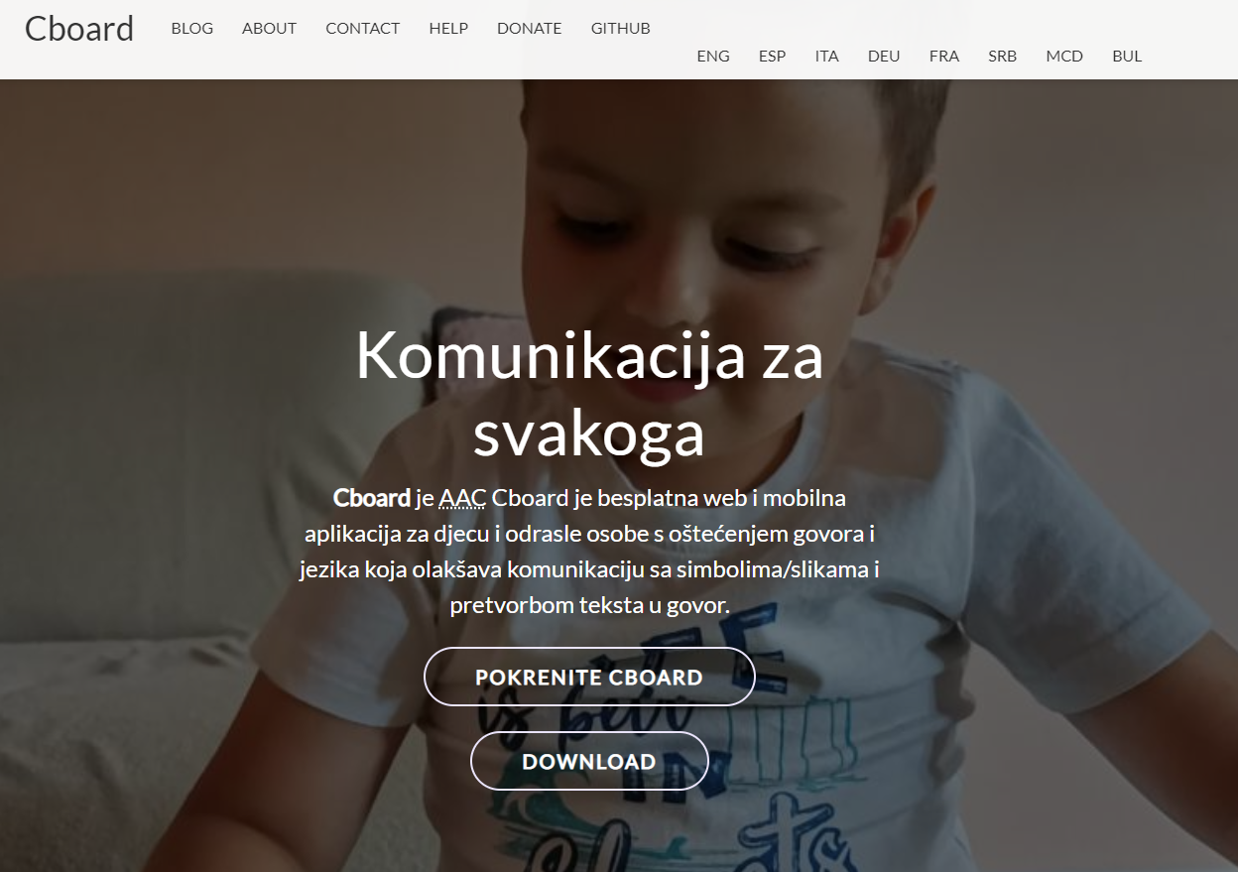
Demonstracija

Slide 43
Primjer edukacijskog softvera: ABC Maestro izv. prof. dr. sc. Marin Vuković Sveučilište u Zagrebu Fakultet elektrotehnike i računarstva

Slide 44
ABC Maestro
Aplikacija za učenje glasova i korištenja tipkovnicom
Dio „Kokolingo” platforme (https://kokolingo.com/)
Elementi ICT-AAC Glaskalice (http://www.ict-aac.hr/index.php/hr/ict-aac-razvijene-aplikacije/android-aplikacije/glaskalica) s naglaskom na učenje tipkovnice
Elementi:
Učenje slova
Učenje riječi
Učenje brojeva

Slide 45
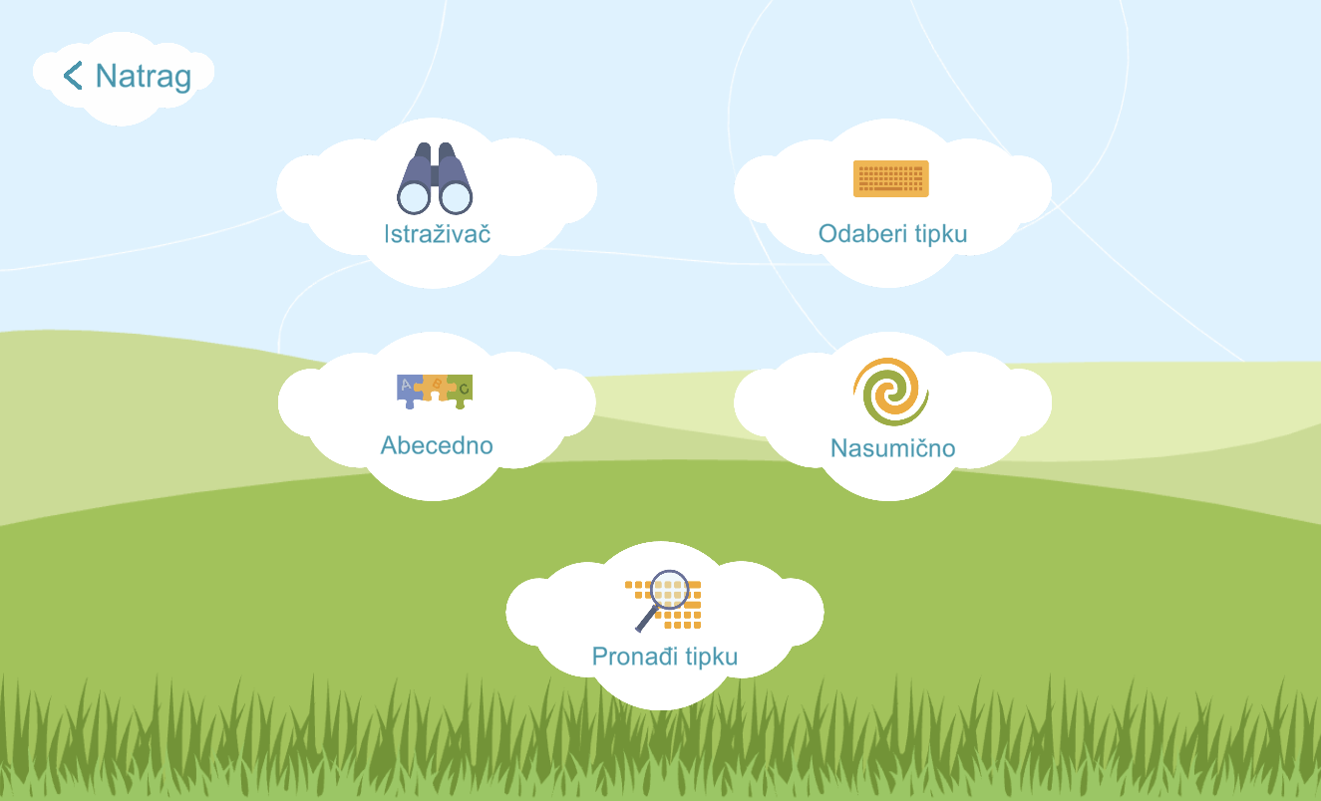
ABC Maestro – učenje slova
Odabir velikih ili malih slova
Istraživač
Bilo koje slovo – nakon odabira se pokazuje slovo i simbol
Abecedno
Redom po abecedi – nakon odabira se pokazuje slovo i simbol
Nasumično
Unos bilo koje tipke - nakon unosa se pokazuje slovo i simbol
Pronađi tipku
Pojavljuje se slovo a odabirom tipke slijedi nagrada (simbol)
Odaberi tipku
Učitelj može odabrati mišem koje slovo želi „učiti”

Slide 46
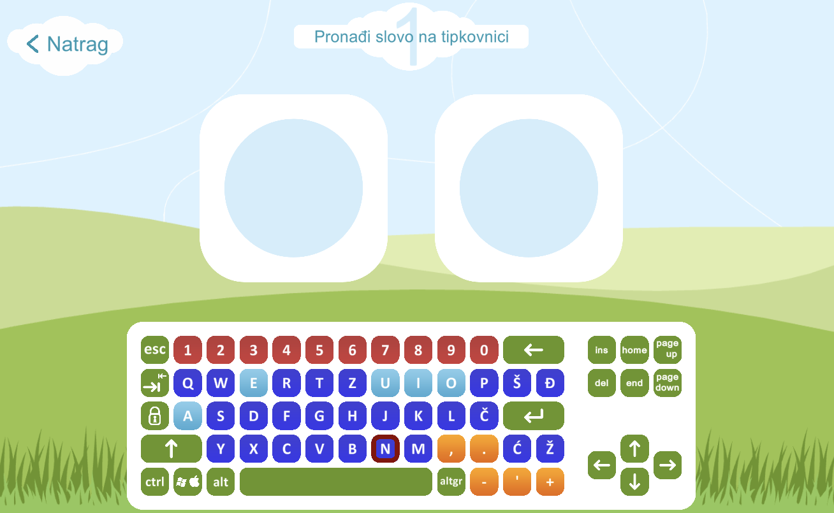
ABC Maestro – učenje slova - nasumično

Slide 47
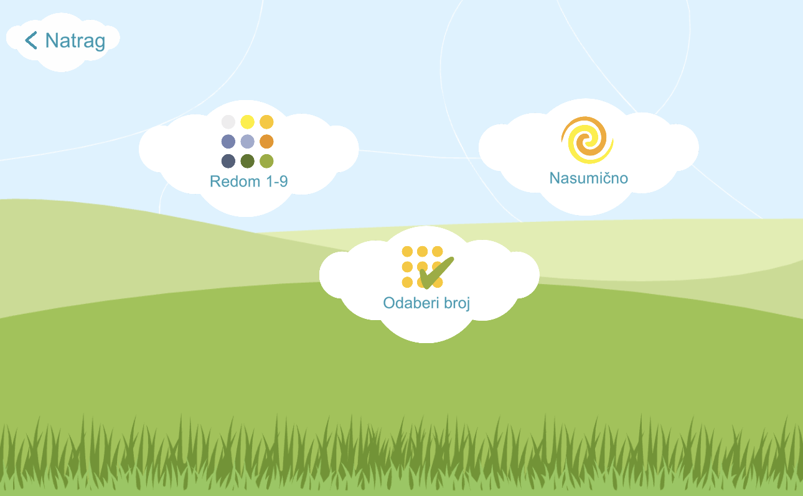
ABC Maestro – učenje brojeva
Slično kao kod slova!
Redom
Na tipkovnici 1-9
Nasumično
Brojevi se „biraju” nasumično a korisnik treba odabrati označeni broj
Odaberi broj
Učitelj može odabrati mišem koji broj želi „učiti”

Slide 48
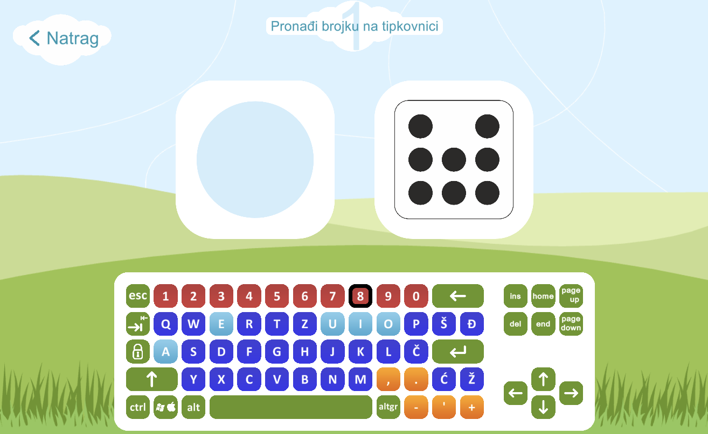
ABC Maestro – učenje riječi

Slide 49
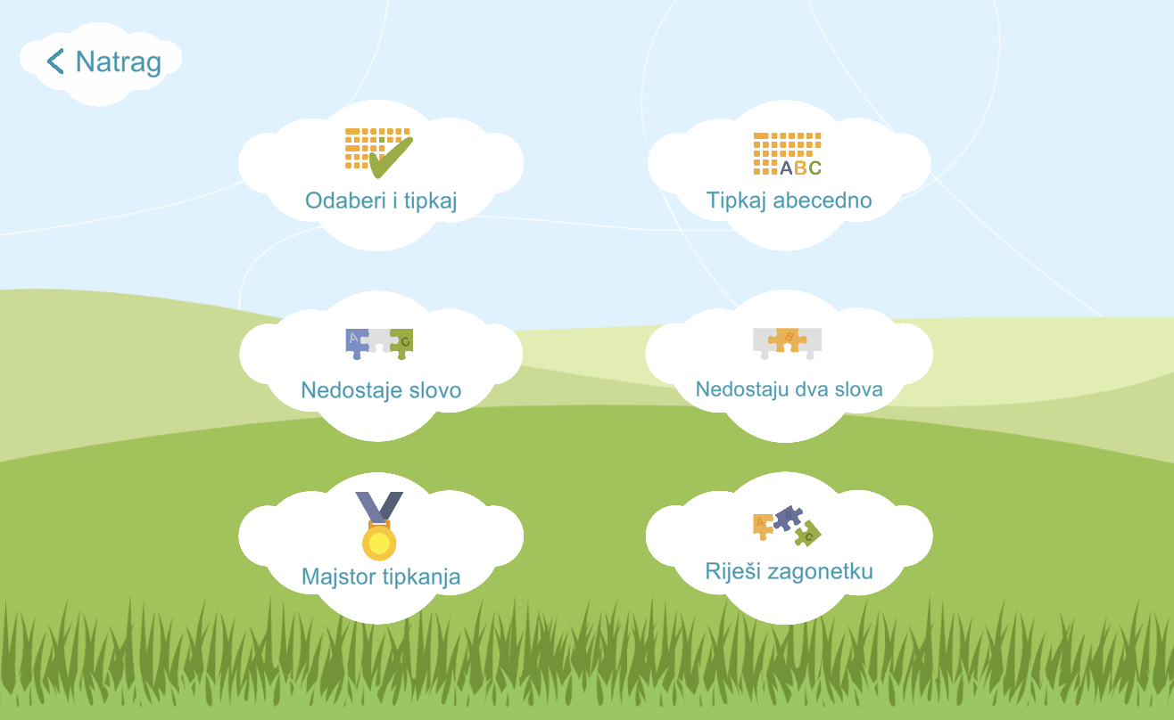
ABC Maestro – učenje riječi

Slide 50
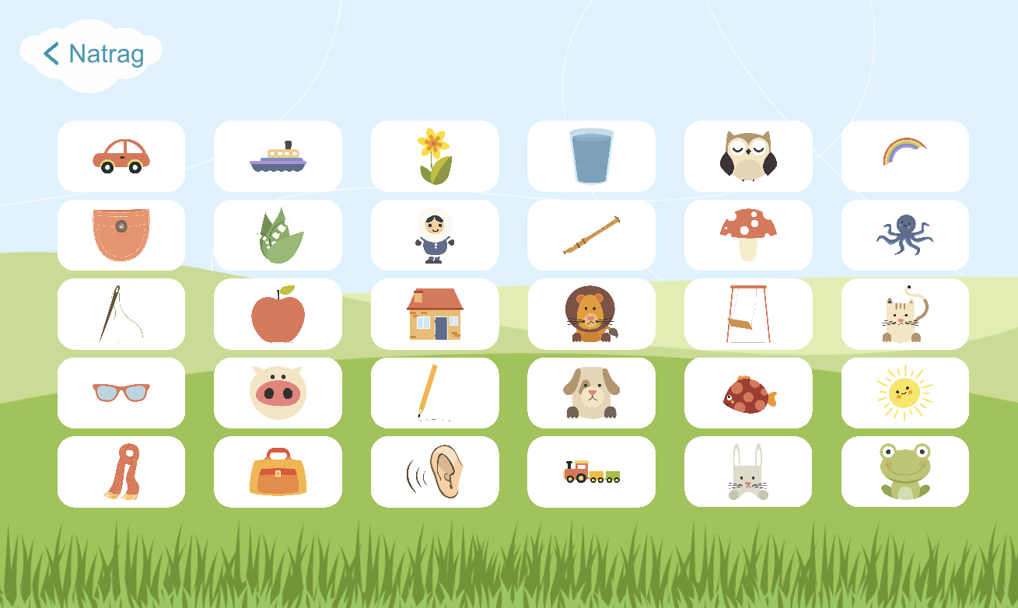
ABC Maestro – učenje riječi: Odaberi i tipkaj (1/2)

Slide 51
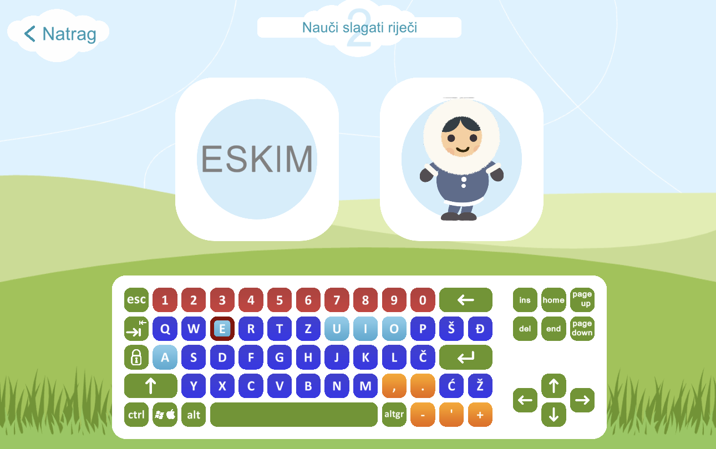
ABC Maestro – učenje riječi: Odaberi i tipkaj (2/2)

Slide 52
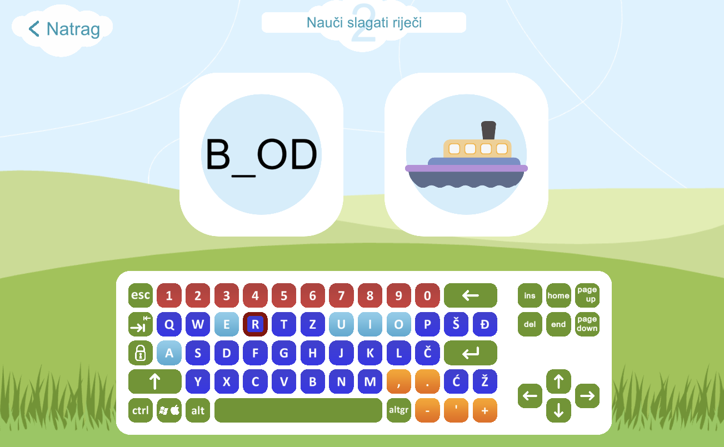
ABC Maestro – učenje riječi: Nedostaje slovo

Slide 53
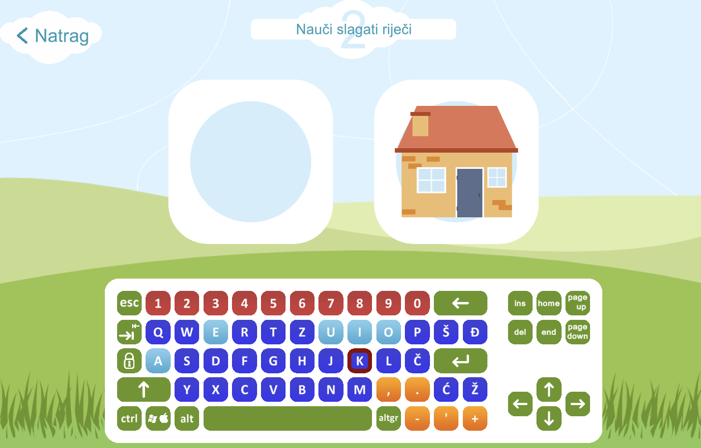
ABC Maestro – učenje riječi: Majstor tipkanja

Slide 54
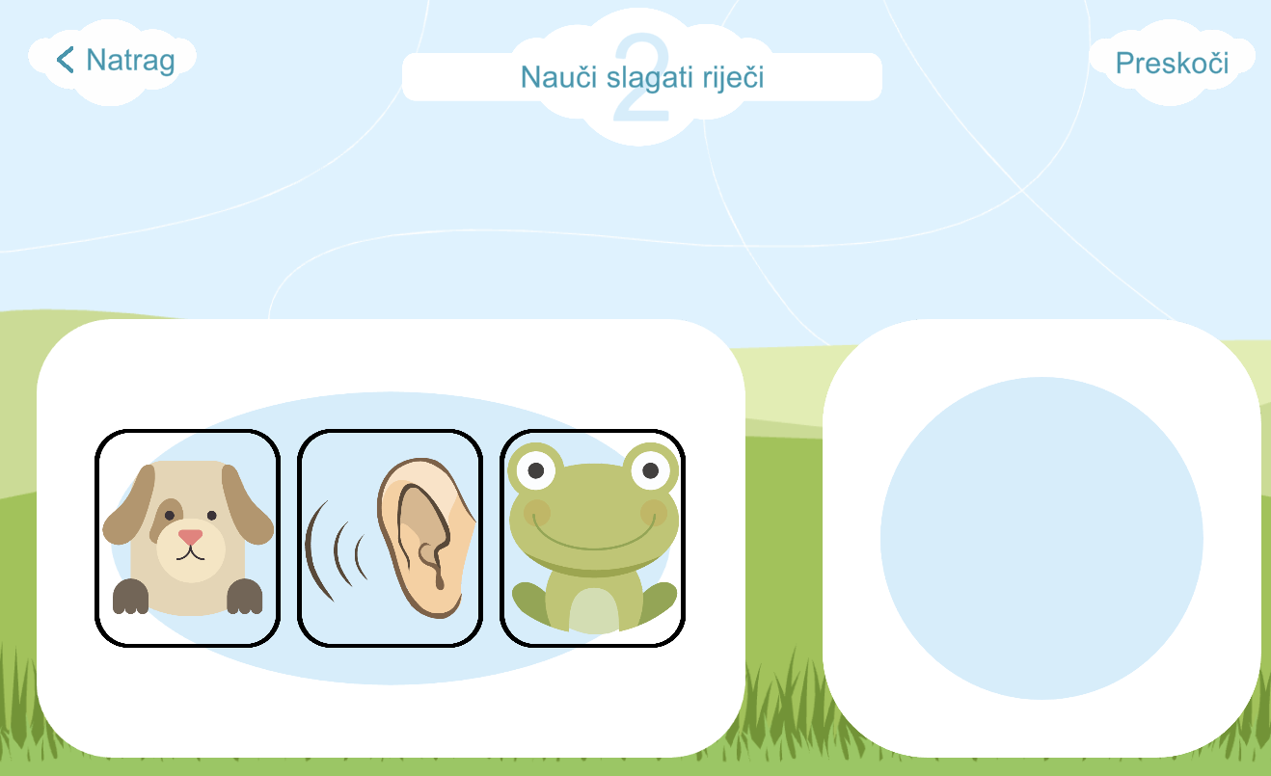
ABC Maestro – učenje riječi: Riješi zagonetku

Slide 55
Vrijeme za pitanja

Slide 56
Hvala na pozornosti!
Potvrde u sustavu EMA dostupne kroz 7 radnih dana
Za pitanja o projektu ATTEND: attend@carnet.hr
© ARASAAC - Gobierno de Aragón, 2023

